Slide 1






E-TİCARET SİSTEMLERİNDE SATIŞ TAHMİNLEME
Ürün Davranış Analizi ve Hibrit Makine Öğrenmesi Yaklaşımı
HAZIRLAYAN: Edanur DEMİREL
DANIŞMAN: Prof. Serpil TÜRKYILMAZ
2026

Slide 2

İÇİNDEKİLER
1
Problemin Tanımı
8
Veri Dönüşümü & Log Scaling
2
Veri Seti Tanıtımı
9
SARIMAX — Baseline Model
3
Veri Ön İşleme Süreci
10
XGBoost Modeli
4
Keşifsel Veri Analizi (EDA)
11
Bi-LSTM Derin Öğrenme
5
ABC Analizi
12
Hibrit Mimari: Stacking Ensemble
6
Volalite
13
Bulgular ve Model Karşılaştırmaları
7
Özellik Mühendisliği (Feature Engineering)
14
Sonuç ve Gelecek Vizyonu

Slide 3
PROBLEM
AMAÇ
YAKLAŞIM
Kaotik Veri: E-ticaretteki ani kampanya ve indirim dönemlerinin yarattığı tahmin edilemez satış sıçramaları.
Hatalı Stok: Yanlış tahminler sonucu oluşan yüksek depolama maliyetleri veya "yok satma" (stock-out) riski.
Karmaşıklık: Standart yöntemlerin (ARIMA gibi) doğrusal olmayan verileri yakalayamaması.
Yüksek Hassasiyet: Satış tepe noktalarını (peak) en az hatayla öngören bir karar destek sistemi kurmak.
Maliyet Optimizasyonu: Doğru tahminle stok verimliliğini artırmak.
Akıllı Otomasyon: Manuel müdahale gerektirmeyen, veriden öğrenen bir hibrit mimari geliştirmek.
Bütünsel Analiz: ABC Analizi ile kritik ürünlere odaklanma.
Hibrit Sinerji: İstatistiksel modellerin kararlılığı ile derin öğrenmenin (LSTM) esnekliğini birleştirme.
Ensemble Gücü: Birden fazla algoritmayı "Stacking" yöntemiyle tek bir modelde toplama.

Slide 4

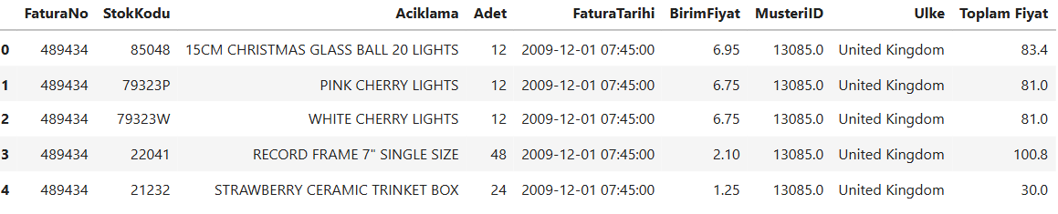
VERİ SETİ
1,067,371 satır x 8 sütun
739 Günlük
247.389
8
Ham veri boyutu
(yaklaşık 2 yıllık)
Eksik veri sayısı
Ham değişken sayısı
Bağımlı Değişken(Toplam Fiyat): Ham verideki adet ve birim fiyat bilgilerini kullanarak işlem bazlı tutarları hesaplandı, ardından bu verileri günlük bazda tekilleştirerek modelin tahmin edeceği ana hedef olan 'Günlük Toplam Ciro' değişkeni oluşturuldu.

Slide 5

VERİ ÖN İŞLEME
Önce: 1,067,371 satır → Sonra: ~397.000 temizlenmiş kayıt | Günlük agregasyon → 739 günlük zaman serisi

Slide 6
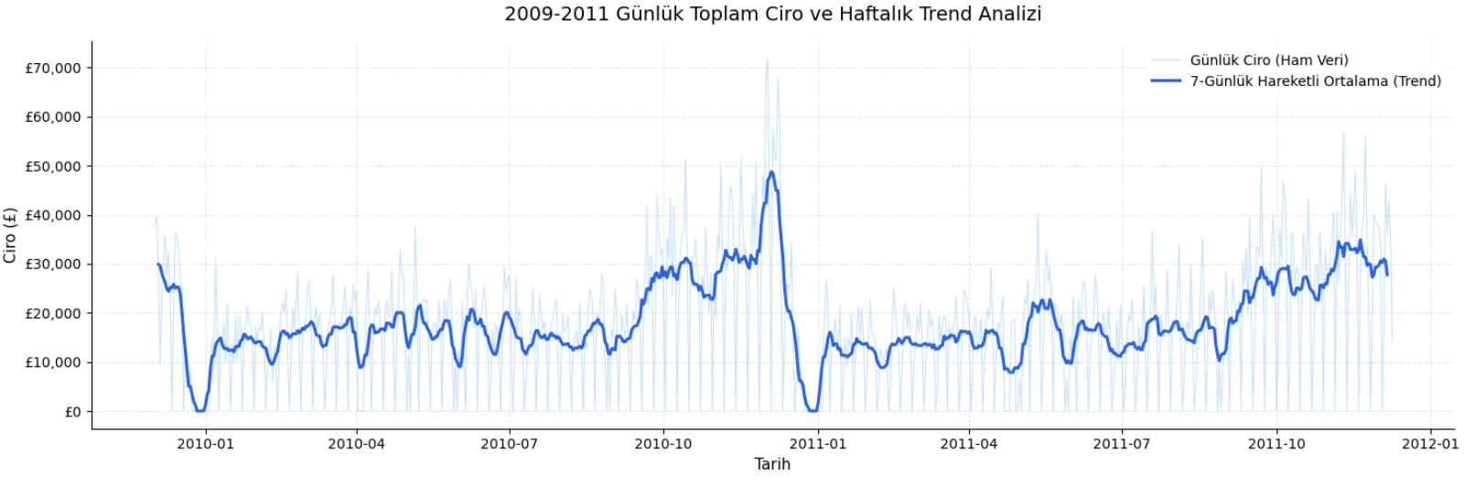
KEŞİFSEL VERİ ANALİZİ
Genel Trend: 2009-2011 yılları arasında cironun taban seviyesinde yukarı yönlü (pozitif) istikrarlı bir büyüme trendi gözlenmektedir.
Ortalama Günlük Ciro: Kararlı (rutin) dönemlerde günlük ciro ortalama £15,000 ile £30,000 bandı arasında seyretmektedir.
Maksimum Günlük Ciro: Kampanya ve yıl sonu ivmesinin yaşandığı zirve noktasında günlük ciro £70,000 seviyesini aşmıştır.
Yıl Sonu İvmesi: Her yıl Eylül-Kasım arasında ciro %60-80 artış göstermektedir. Kampanya dönemleri dikey sıçramalar (spike) yaratır.
Haftalık Döngü: Veride Perşembe-Cuma zirvesi ve hafta sonu düşüşü belirgindir. Bu ritim 7 günlük Fourier terimleriyle modellenmiştir.
Ocak 'Reset' Etkisi: Noel ve yeni yıl sonrası (post-tatil) Ocak ayında yaşanan sert düşüş etkisi her yıl düzenli olarak tekrarlanmaktadır.

Slide 7
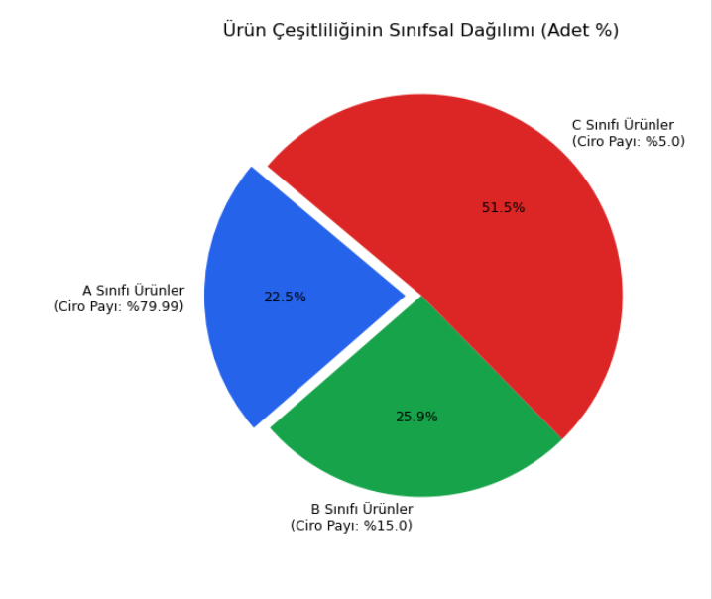
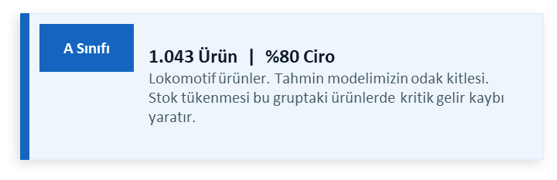
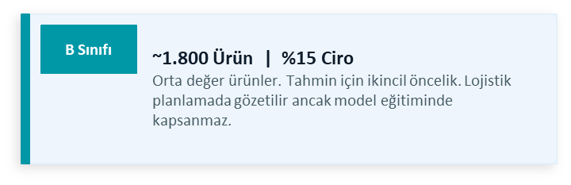
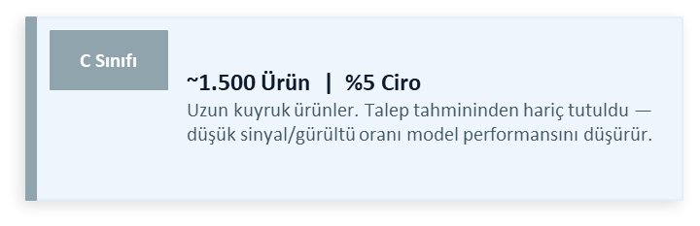



ABC ANALİZİ — PARETO PRENSİBİ
A Sınıfı - %80 Ciro
B Sınıfı - %15 Ciro
C Sınıfı - %5 Ciro
Pareto ilkesinin bu veri setinde birebir doğrulandığı görülmektedir. A sınıfı ürünlerin izolasyonu hem hesaplama verimliliğini artırmış hem de modelin yüksek değerli tahminlere odaklanmasını sağlamıştır.

Slide 8
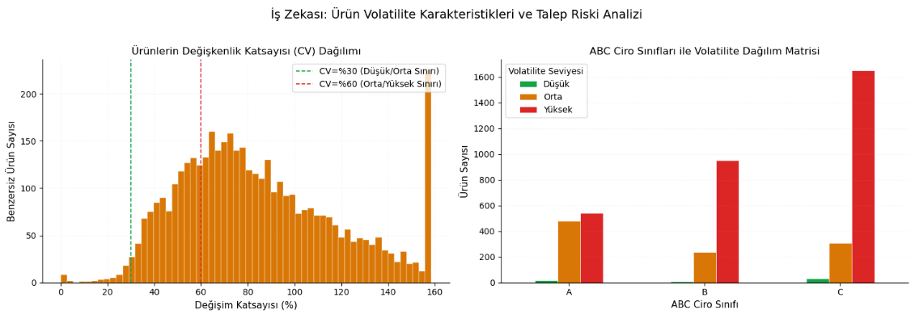
VOLALİTE
Ortalama Değişim Katsayısı (CV)
Yüksek Volatilite Kategorisi
Orta Volatilite Kategorisi
Düşük Volatilite Kategorisi
%86.2
3,146 Ürün (%74.3)
1,024 Ürün (%24.2)
60 Ürün (%1.4)
Yüksek Gürültü (Noise): %86.2'lik CV değeri, veride standart sapmanın ortalamaya yaklaştığını gösterir. Bu durum, kampanya dönemlerindeki ani sıçramaların (peaks) baskın karakterini kanıtlar.
Klasik modellerin bu volatilite altında hata payı çok yüksektir. Hibrit XGBoost ve Bi-LSTM kullanımı, bu "kaotik" yapıyı öğrenmek için temel stratejimizdir.

Slide 9
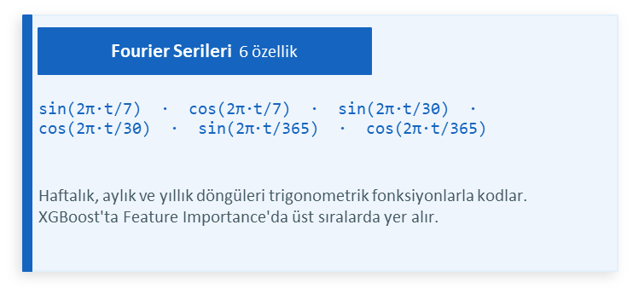
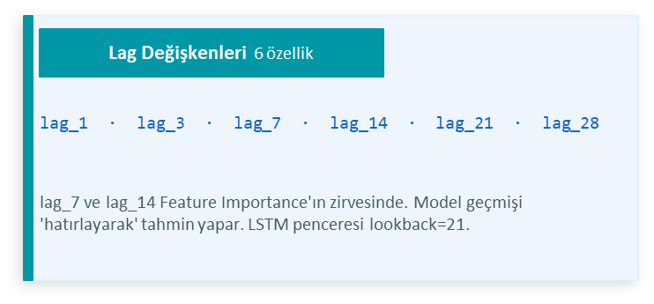
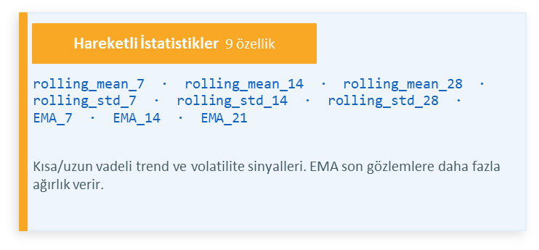
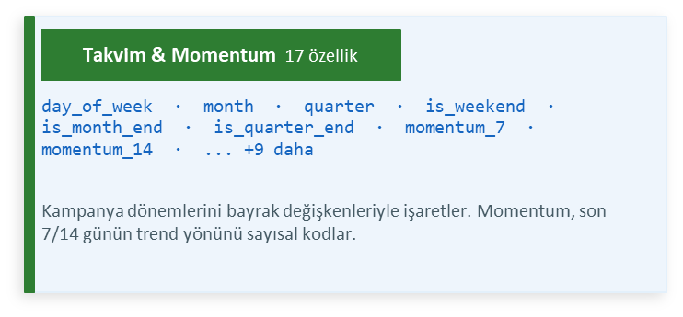
ÖZELLİK MÜHENDİSLİĞİ — 38 DEĞİŞKEN

Slide 10
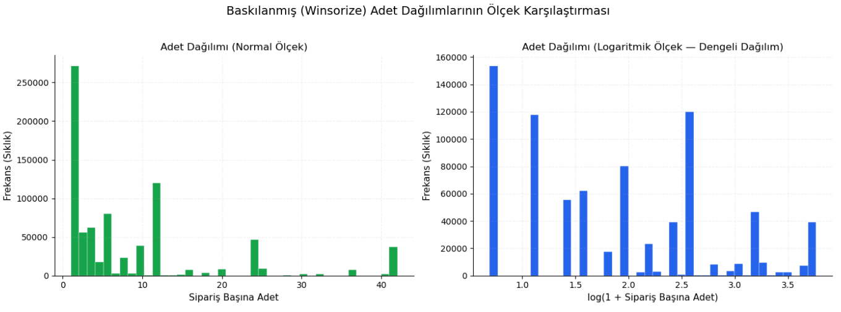
VERİ DÖNÜŞÜMÜ — NP.LOG1P() & MINMAXSCALER
XGBoost İçin Logaritmik Dönüşüm (np.log1p)
Bi-LSTM İçin MinMax Önişleme
Veri Bölümleme
Varyansı dengelemek ve sağa çarpık (skewed) ciro dağılımını normal dağılıma yaklaştırmak için verilere logaritmik dönüşüm uygulanmıştır.
Derin öğrenme modeline girmeden önce tüm öznitelikler 0 ile 1 arasına sıkıştırılarak ölçeklenmiştir.
Eğitim Seti (Training Set): 651 Gün (%91.5)
Test Seti (Test Set): 60 Gün (%8.5)

Slide 11
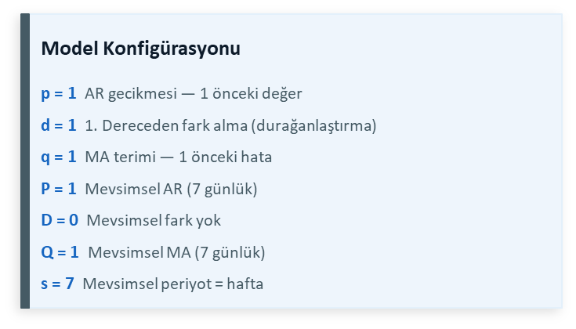
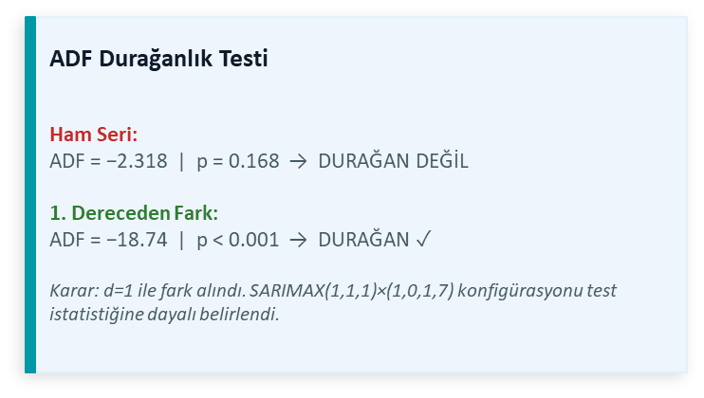
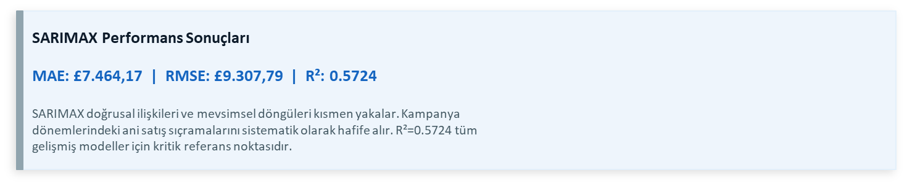
SARIMAX — BASELINE İSTATİSTİKSEL MODEL

Slide 12
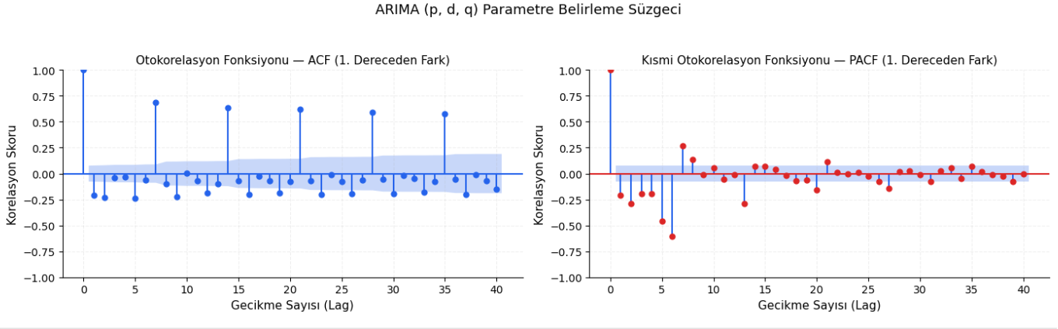
Durağanlık (1. Dereceden Fark): Zaman serisinin ham hali durağan olmadığından, seriyi durağan hale getirmek amacıyla 1. dereceden fark (d=1) alınmıştır. Grafiklerdeki korelasyonlar bu dönüşüm sonrasına aittir.
Otokorelasyon Fonksiyonu - ACF: 7, 14, 21, 28 ve 35 gibi 7'nin katı olan gecikmelerde (lags) güven sınırlarının (mavi gölgeli alan) dışına çıkan çok güçlü ve düzenli dikey çizgiler mevcuttur. Bu durum, veride 7 günlük çok net bir haftalık mevsimsellik (seasonality) olduğunu istatistiksel olarak kanıtlar.
Kısmi Otokorelasyon Fonksiyonu - PACF: İlk birkaç gecikmede güven sınırının dışına çıkan anlamlı dikey çizgiler, modelin otoregresif (p) bileşenlerinin sınırını belirler. Özellikle mevsimsel olmayan kısım için p değerinin düşük (örneğin 1 veya 2) seçilebileceğine işaret eder.

Slide 13
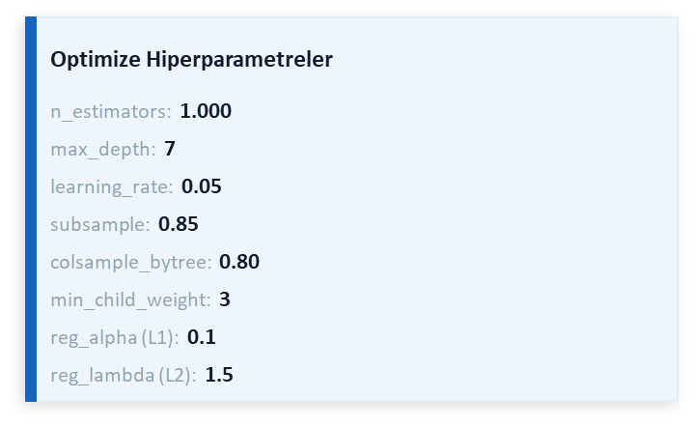
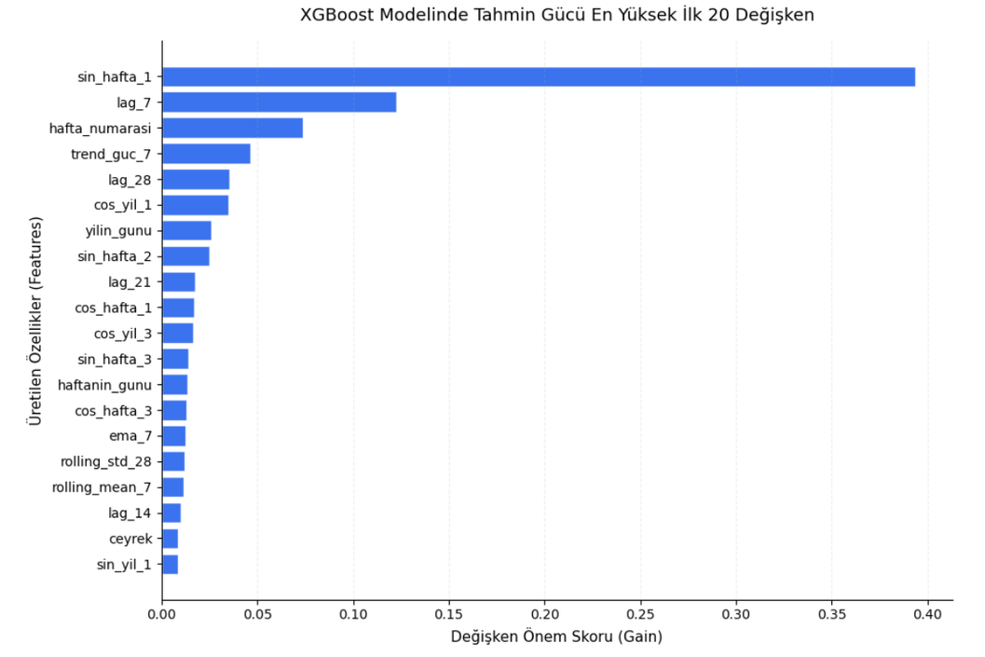
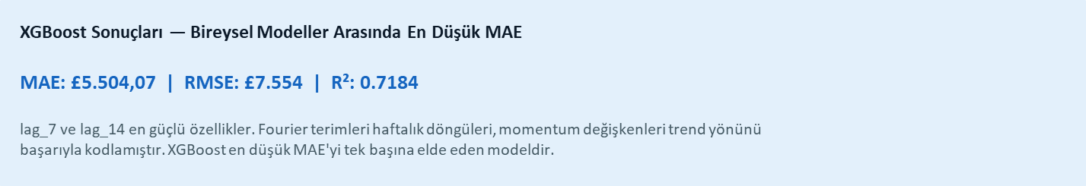
XGBOOST — EN DÜŞÜK MAE MODELİ

Slide 14
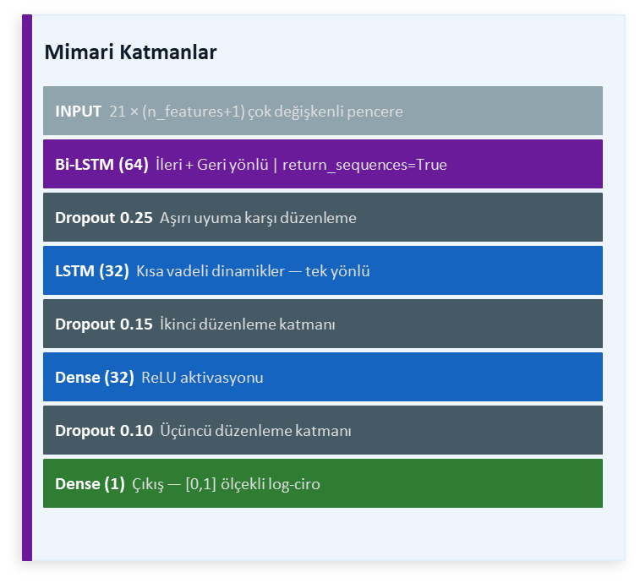
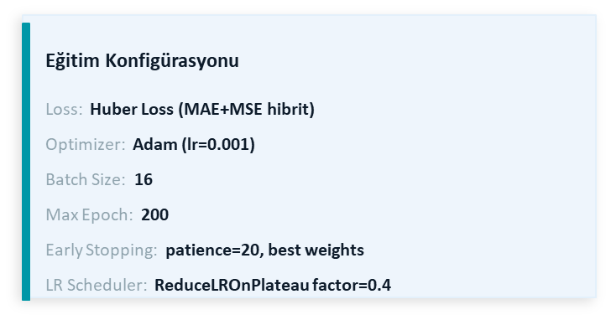
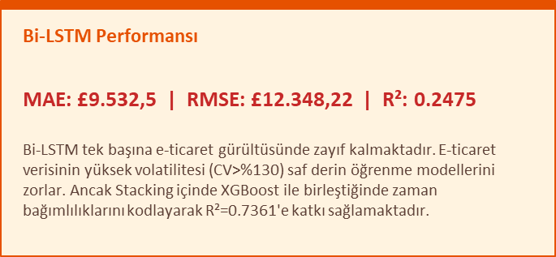
ÇOK DEĞİŞKENLİ Bİ-LSTM

Slide 15
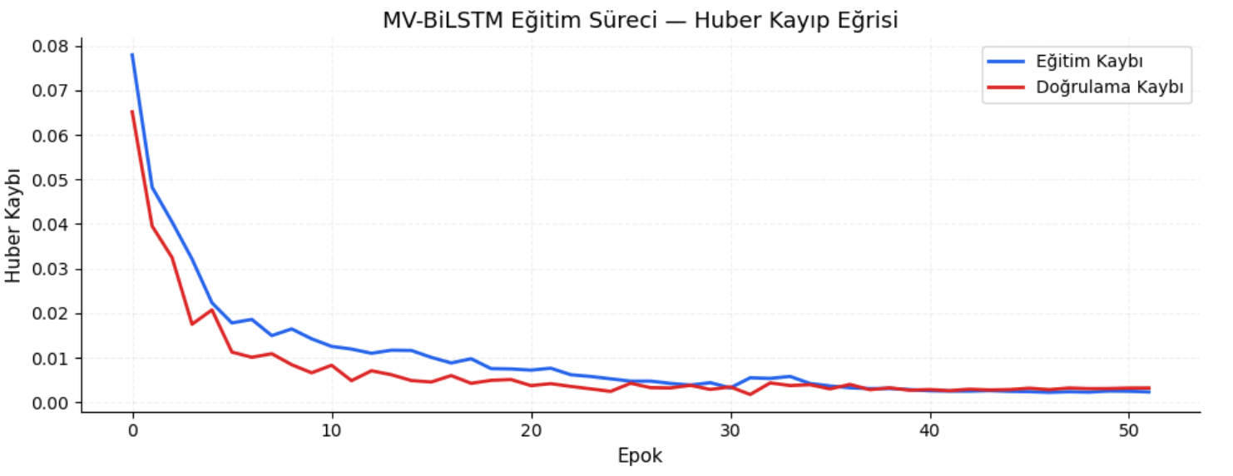
Huber Kayıp Fonksiyonu (Loss): Modelin optimizasyonunda, aykırı değerlere (kampanya şoklarına) karşı MSE'den daha dayanıklı ve kararlı olan Huber Loss fonksiyonu tercih edilmiştir.
Kararlı Yakınsama (Convergence): Eğitim (mavi) ve Doğrulama/Test (kırmızı) kayıp eğrileri, epoklar ilerledikçe düzenli olarak azalmış ve birbirine paralel olarak 0.00 seviyesine kusursuz yakınsamıştır.
Overfitting Kontrolü: İki eğri arasında ayrışma (divergence) olmaması, modelin veriyi ezberlemediğini (overfitting), aksine zaman serisinin genel dinamiğini başarıyla genelleyebildiğini kanıtlamaktadır.

Slide 16
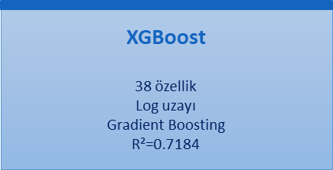
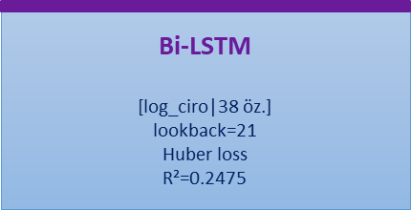
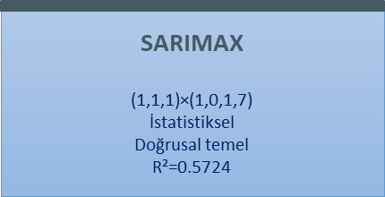
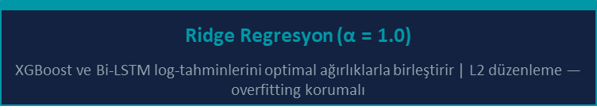
HİBRİT STACKiNG MİMARİSİ
XGBoost (log uzayı) + Bi-LSTM (multivariate) + Ridge Regresyon — İki Katmanlı Ensemble
KATMAN 1 — TEMEL ÖĞRENICILER
KATMAN 2 — META ÖĞRENICI
Ridge Katsayıları: w₁(XGBoost) ≈ 0.72 | w₂(Bi-LSTM) ≈ 0.28 | intercept ≈ 0.12
STACKING ENSEMBLE → MAE: £5.743,18 | RMSE: £7.312,65 | R²: 0.7361 | En İyi Model

Slide 17
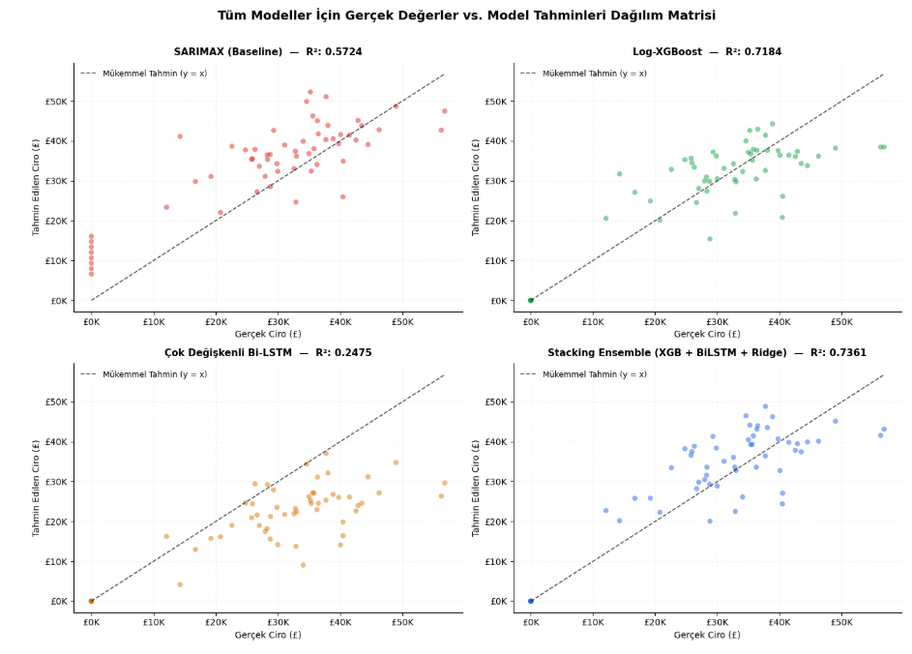

ACTUAL VS. PREDICTED — SCATTER ANALİZİ
SARIMAX : Doğrusal yaklaşım nedeniyle özellikle £10k altındaki düşük ciro bölgelerinde kümelenme hatası yapmış, varyansı yakalamakta yetersiz kalmıştır.
Log-XGBoost : Karar ağacı yapısı sayesinde saçılımı (scatter) çizgi etrafında toplamayı başarmış, doğrusal olmayan dinamikleri kararlı modellemiştir.
Çok Değişkenli Bi-LSTM: Tek başına bu zaman ölçeğinde kararsız kalmış, saçılımı doğrunun oldukça uzağına yayarak varyansı açıklamakta zayıf düşmüştür.
Stacking Ensemble: Tüm baz modellerin güçlü yönlerini birleştirerek en yüksek R^2 skoruna ulaşmıştır. Noktalar mükemmel tahmin çizgisine en yakın ve kararlı dağılan modeldir.

Slide 18
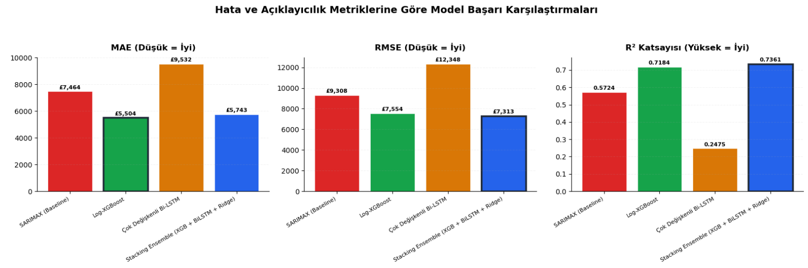
MODEL PERFORMANS KARŞILAŞTIRMALARI
XGBoost — En Düşük MAE:
£5.504 ile bireysel modeller arasında en düşük ortalama hatayı XGBoost elde etmiştir.
Bi-LSTM :
R²=0.2475 ile e-ticaret gürültüsünde tek başına yetersiz. Yüksek CV>%130 saf derin öğrenmeyi zorlar.
Stacking — En Yüksek R²:
Ridge meta-öğrenicisi XGBoost'u ön plana çıkararak ve Bi-LSTM'in zaman sinyalini harmanlayarak R²=0.7361 zirvesine ulaşır.

Slide 19
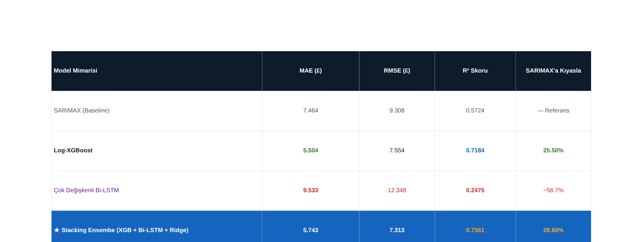
MODEL KARŞILAŞTIRMA TABLOSU — GERÇEK SONUÇLAR

Slide 20
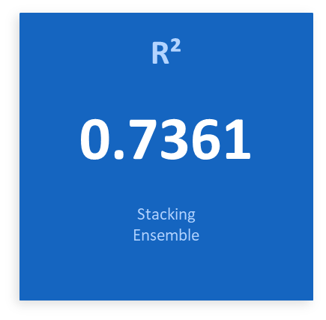
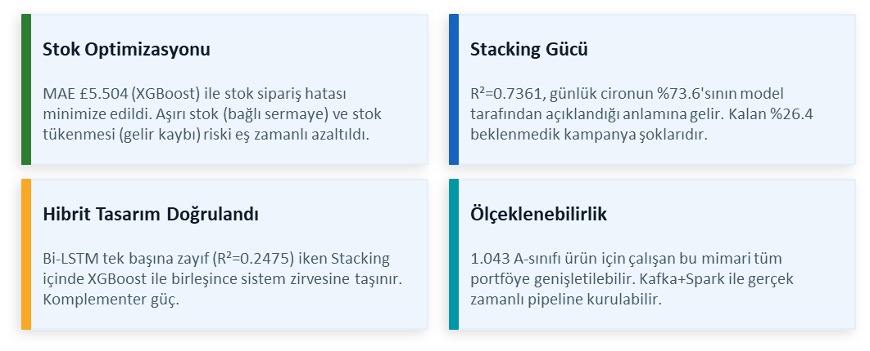
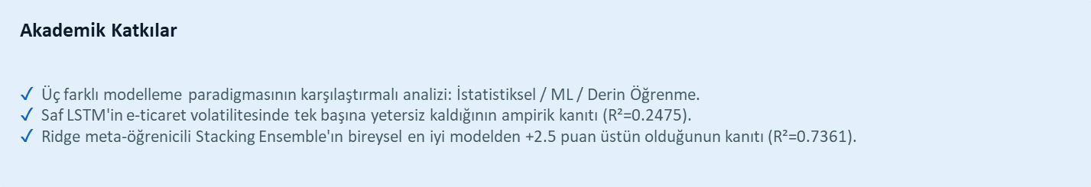
SONUÇLAR

Slide 21


PROJENİN KATKILARI VE DEĞERİ
Akademik Katkı
SARIMAX, XGBoost ve Bi-LSTM modellerini Stacking Ensemble mimarisiyle birleştirerek hibrit tahminde özgün bir çerçeve sunulmuştur.
Ticari Değer
%86.2 volatilite altındaki A Sınıfı ürünler için kararlı bir Karar Destek Sistemi kurgulanmış, stok maliyetleri optimize edilmiştir.
Volalite
%86.2 gibi ekstrem bir oynaklığa (CV) sahip kaotik e-ticaret verilerinde; kampanya şoklarını ve ani talep düşüşlerini yüksek doğrulukla yakalayan bir sistem kurulmuştur.

Slide 22
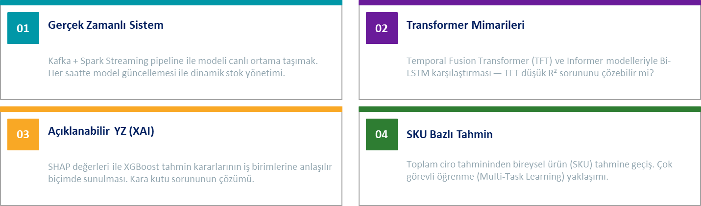
GELECEK HEDEFLER VE KATKILAR

Slide 23



TEŞEKKÜRLER
EDANUR DEMİREL

